Slide 1
Vergleich Musterkonzessionsvertrag 2004 vs. Bayerischer Musterkonzessionsvertrag 2015
BAGE-KR, Johann Seebauer

Slide 2
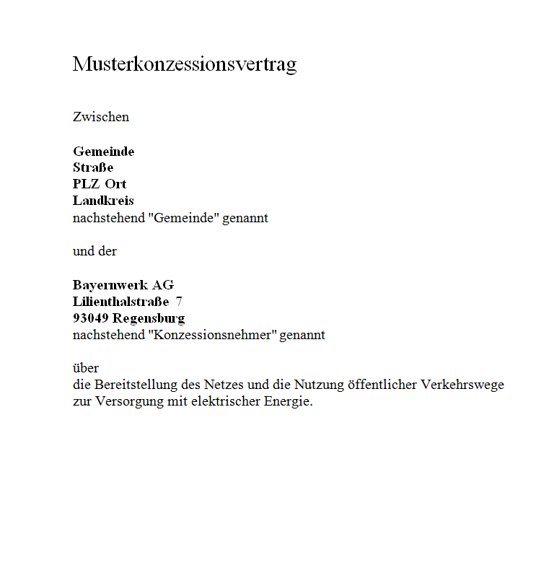
Einleitung Konzessionsvertrag
Innenministerium
Genehmigt
Ergebnis
Komm. Spitzenverbände
VBEW
Verhandlung

Slide 3
Einleitung Konzessionsvertrag
Ziel: Kommune und Netzbetreiber sollen enger vernetzt werden

Slide 4
Bayerischer Musterkonzessionsvertrag 2015
Verhandlungspartner: Bayerischer Gemeindetag, Bayerischer Städtetag und Verband der bayerischen Energie und Wasserwirtschaft (VBEW)
Verhandlungsdauer Oktober 2013 bis November 2014
Freigabe (Strom) durch das Bayerische Innenministerium am 16.02.2015
Veröffentlichung im Allgemeinen Ministerialblatt am 27.02.2015
Anpassung des Mustervertrages Gas auf gleichen Wortlaut

Slide 5
Begriffsdefinition Was ist ein Konzessionsvertrag?
Der Wegenutzungsvertrag (Konzessionsvertrag) regelt die Benutzung öffentlicher Grundstücke für die Verlegung und den Betrieb von Versorgungsleitungen zur allgemeinen Stromversorgung
Musterkonzessionsvertrag wird zwischen den bayerischen kommunalen Spitzenverbänden und der VBEW verhandelt und vom Wirtschaftsministerium genehmigt (MKV 2015)
Die Gemeinde erhält für das dem Bayernwerk eingeräumte Recht zur Benutzung der öffentlichen Verkehrsflächen die Konzessionsabgabe
Die Höhe der Konzessionsabgabe legt die Gemeinde (gesetzliche Höchstgrenze) fest.
Gesetzliche Grundlage für den Konzessionsvertrag bilden das EnWG (20.12.2012) und die KAV (01.11.2006)

Slide 6
Regelungen im Konzessionsvertrag
2
§ 1 Aufgaben und Pflichten des Konzessionsnehmers
§ 2 Rechte und Leistungen der Gemeinde
§ 3 Zusammenarbeit zwischen Gemeinde und Konzessionsnehmer
§ 4 Konzessionsabgaben und weitere zulässige Leistungen an die Gemeinde
§ 5 Abrechnung
§ 6 Änderungen der Versorgungsanlagen
§ 7 Haftung
§ 8 Änderung der wirtschaftlichen und rechtlichen Verhältnisse
§ 9 Übertragung des Vertrages
§ 15 Schlußbestimmungen

Slide 7
Wesentliche Änderungen im MKV 2015
§ 3 Zusammenarbeit zwischen Gemeinde und Konzessionsnehmer (Absatz 1)
Altvertrag
Gegenseitige Rücksichtnahme, Zusammenarbeit und Ausbau des Netzes
MKV 2015
Zusätzlich Regelung zur stärkeren Koordination/Kooperation bei Baumaßnahmen. Verpflichtung des Konzessionsnehmers, die Trassen für die Mitverlegung von Leerrohren (Breitband etc.) zur Verfügung zu stellen.

Slide 8
Wesentliche Verbesserungen im MKV 2015
§ 3 Zusammenarbeit zwischen Gemeinde und Konzessionsnehmer (Absatz 4)
Altvertrag
Berücksichtigung beschlussmäßiger Vorgaben der Gemeinde beim Netzausbau
MKV 2015
Zusätzliche Regelung, dass neue Erschließungen innerhalb geschlossener Ortsgebiete ausschließlich als Erdkabel durchgeführt werden.

Slide 9
Wesentliche Verbesserungen im MKV 2015
§ 3 Zusammenarbeit zwischen Gemeinde und Konzessionsnehmer (Absatz 5, Ziffer 4 und 5))
Altvertrag
Wiederherstellung der in Anspruch genommenen Grundstücke/Gebäude in ordnungsgemäßen Zustand
Geltendmachung von Mängeln innerhalb 5 Jahre („Gewährleistung“)
MKV 2015
Zusätzlich Verpflichtung zur gemeinsamen Bauabnahme; die Gemeinde kann einseitig darauf verzichten.
Geltendmachung von Mängeln innerhalb 7 Jahre („Gewährleistung“)

Slide 10
Wesentliche Verbesserungen im MKV 2015
§ 3 Zusammenarbeit zwischen Gemeinde und Konzessionsnehmer (Absatz 5 Ziffer 6)
Altvertrag
Keine Regelung
MKV 2015
Auf Wunsch der Gemeinde erhält diese einen Bestandsplan über die durchgeführte Baumaßnahme

Slide 11
Wesentliche Verbesserungen im MKV 2015
§ 3 Zusammenarbeit zwischen Gemeinde und Konzessionsnehmer (Absatz 7)
Altvertrag
Keine Regelung
MKV 2015
Konzessionsnehmer berichtet auf Verlangen der Gemeinde jährlich im Gemeinderat über den aktuellen und zukünftigen Netzbetrieb

Slide 12
Wesentliche Verbesserungen im MKV 2015
§ 6 Änderung der Versorgungsanlagen
(Absatz 1)
Altvertrag
bei Änderung von Versorgungsanlagen aufgrund kommunaler Maßnahmen Kostenteilung oder Tiefbau durch Gemeinde/Umlegung durch Konzessionsnehmer
MKV 2015
Bei Änderungen aufgrund von Bau- und Unterhaltsmaßnahmen an den Verkehrswegen trägt der Konzessionsnehmer 80 % und die Gemeinde 20 % der Kosten Alternativ kann die Gemeinde im Einzelfall auch die Tiefbauarbeiten auf eigene Kosten durchführen

Slide 13
Wesentliche Verbesserungen im MKV 2015
§ 11 Kontrollwechsel
(Absatz 1 und 2)
Altvertrag
Keine Regelung
MKV 2015
Der Konzessionsnehmer ist verpflichtete, die Gemeinde unverzüglich zu Informieren, wenn ein anderes Unternehmen die Kontrolle über den Konzessionsnehmer übernimmt (z. B. 50 % der Stimmrechte)

Slide 14
Wesentliche Verbesserungen im MKV 2015
§ 12 Vertragsdauer
(Absatz 1 und 2)
Altvertrag
Feste Laufzeit von 20 Jahren
MKV 2015
Zusätzlich einseitige Kündigungsrechte der Gemeinde nach Ablauf von 10 und 15 Jahren (Frist jeweils 36 Monate)

Slide 15
Wesentliche Verbesserungen im MKV 2015
§ 13 Auskunftsanspruch
Altvertrag
Keine Regelung, gemäß § 46 EnWG grundsätzlicher Auskunftsanspruch für Bekanntmachungsverfahren
MKV 2015
Zusätzlich zur gesetzlichen Regelung: unaufgeforderte Datenlieferung 3 Jahre vor Vertragsablauf

Slide 16
Fazit
Der bayerische Musterkonzessionsvertrag wurde über die letzten 12 Jahre kontinuierlich von den kommunalen Spitzenverbänden und dem VBEW als Vertreter der Netzbetreiber weiterentwickelt
Einige der hinzugekommenen Regelungen dienen der Klarstellung im Sinne der gelebten Praxis
Die auf den vorangegangenen Seiten dargestellten Änderungen wurden zum Vorteil der Gemeinden ausgestaltet
Der aktuelle Bayerische Musterkonzessionsvertrag stellt eine zeitgemäße, zukunftsweisende und für beide Vertragspartner faire Vertragsgrundlage dar

